Slide 1
সবাইকে লাল গোলাপ শুভেচ্ছা

Slide 2
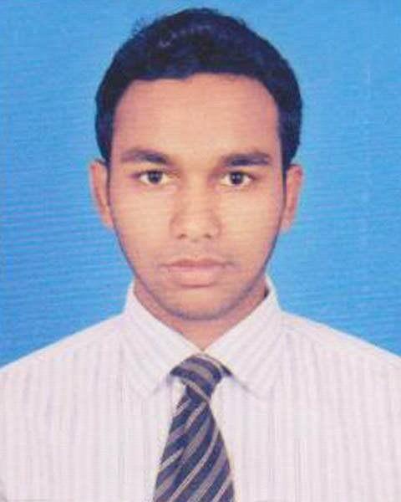
শিক্ষক পরিচিতি
মাহবুব আলম আকন্দ
প্রভাষক (যুক্তিবিদ্যা)
ক্যান্টনমেন্ট পাবলিক স্কুল এন্ড কলেজ,মোমেনশাহী।
মোবাইল নং
০১৯১১-৯৬৯৬৫০/০১৬১১-৯৬৯৬৫০
ই-মেইল
alamakand@yahoo.com

Slide 3
পাঠ পরিচিতি
বিষয়ঃ যুক্তিবিদ্যা
দ্বিতীয় অধ্যায় -পাট নং- ১
শ্রেনীঃ একাদশ
মোট শিক্ষার্থীঃ
উপস্থিত শিক্ষার্থীঃ
সময়ঃ ৫০ মিনিট
তারিখঃ
যুক্তিবিদ্যা

Slide 4
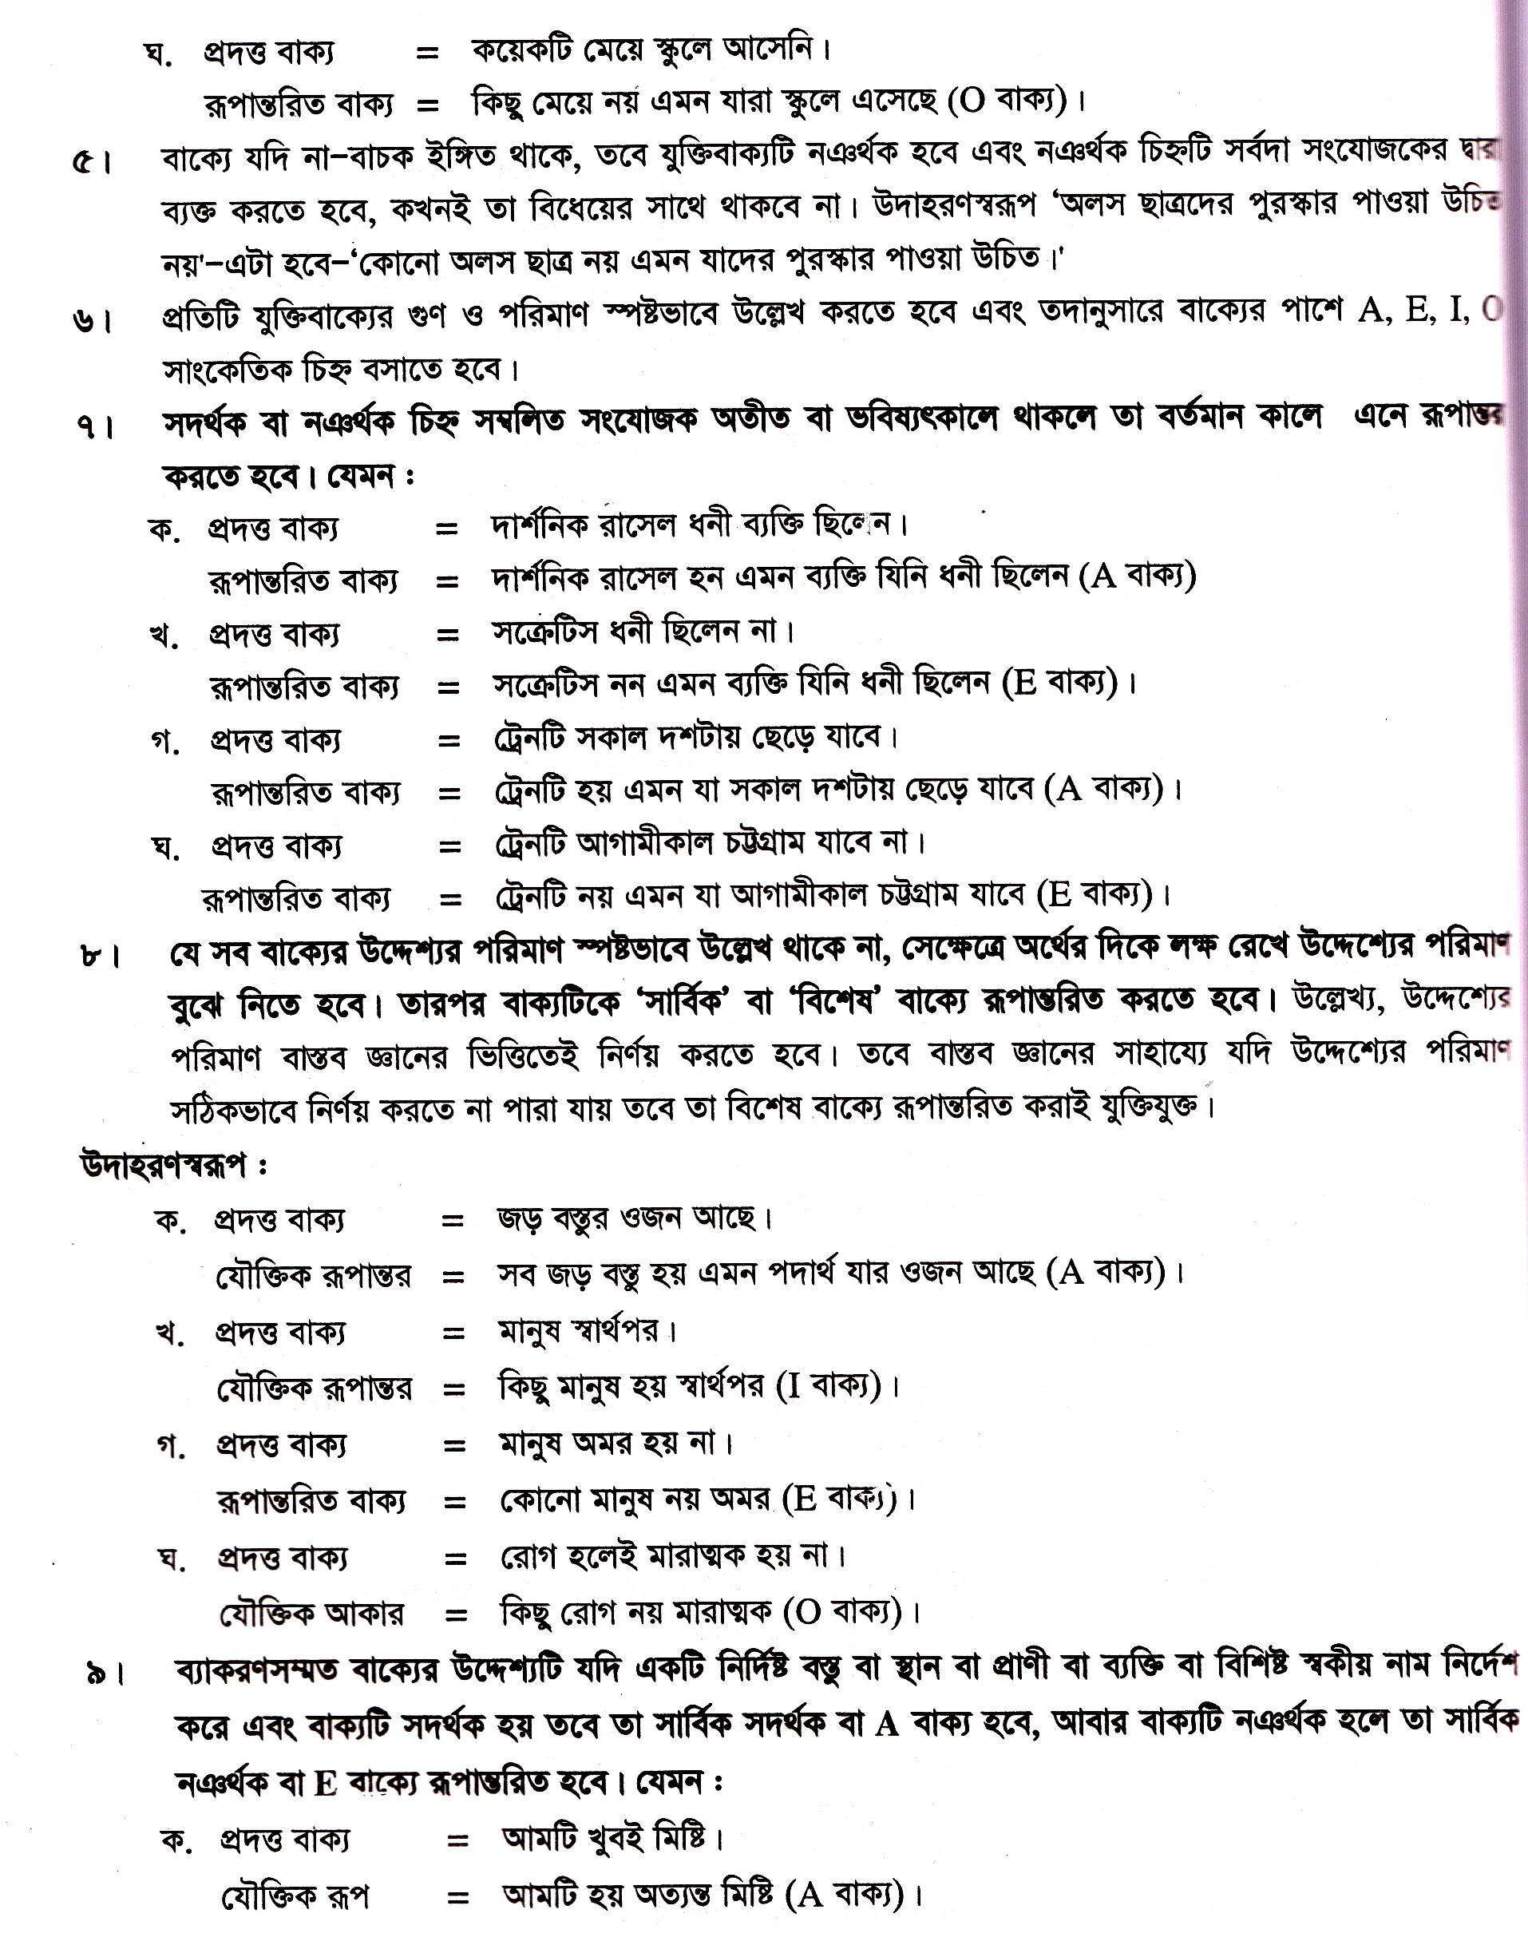

Slide 5
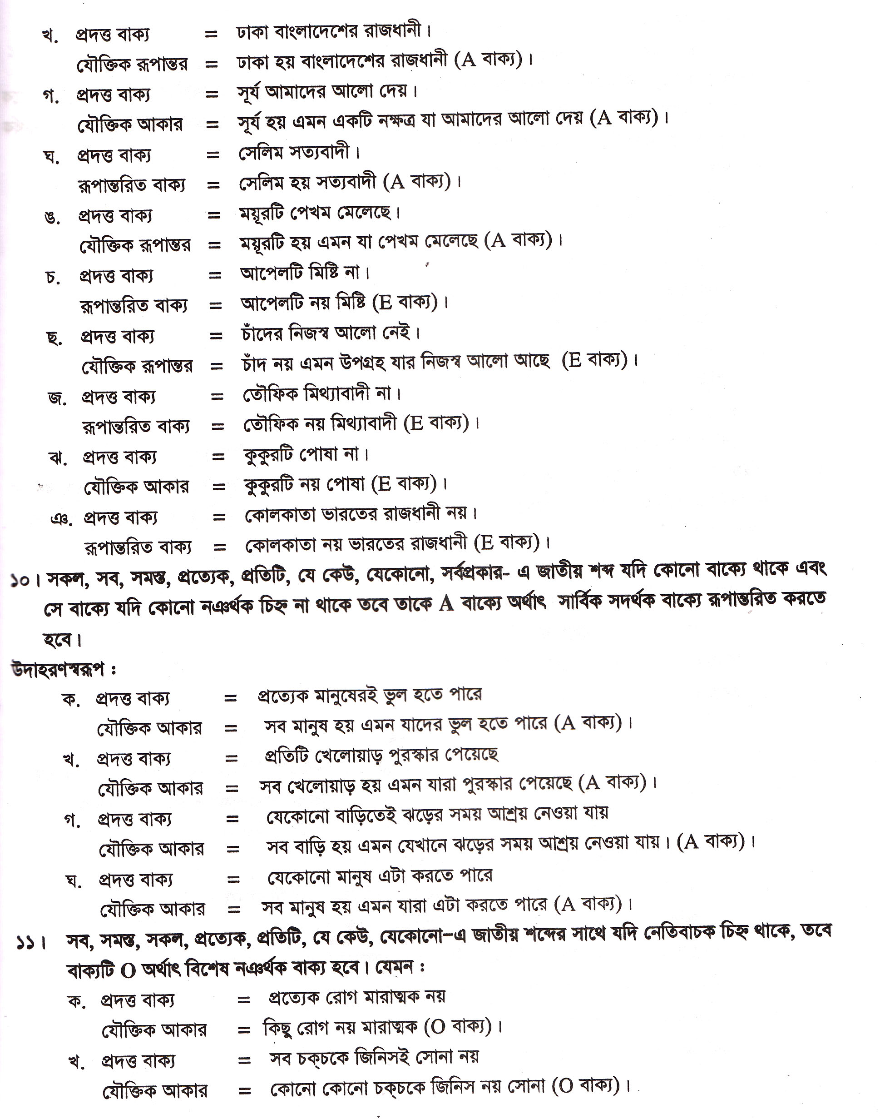

Slide 6
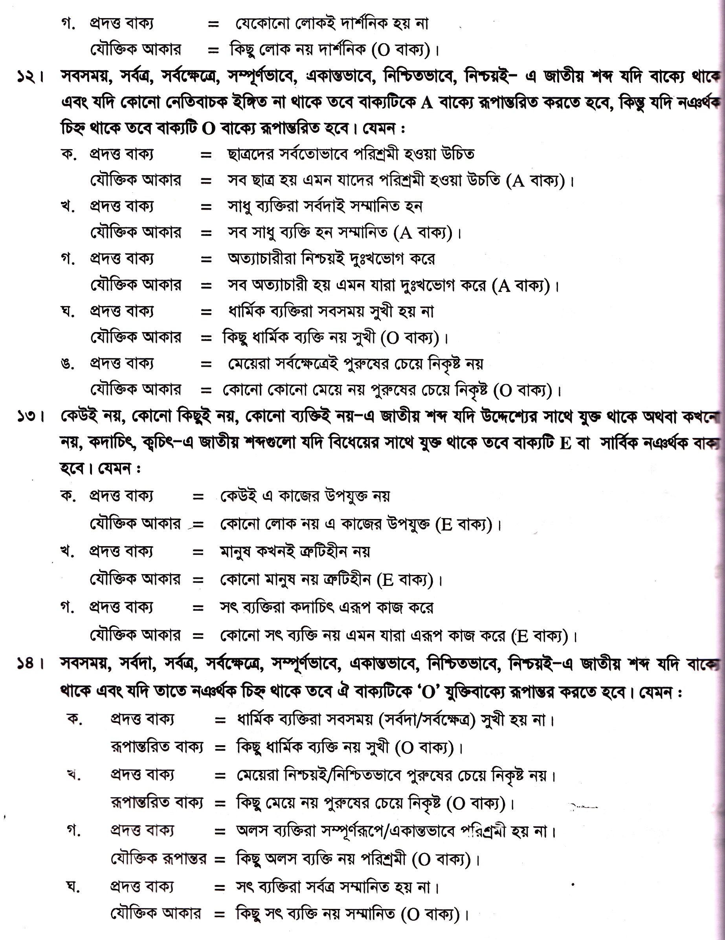

Slide 7
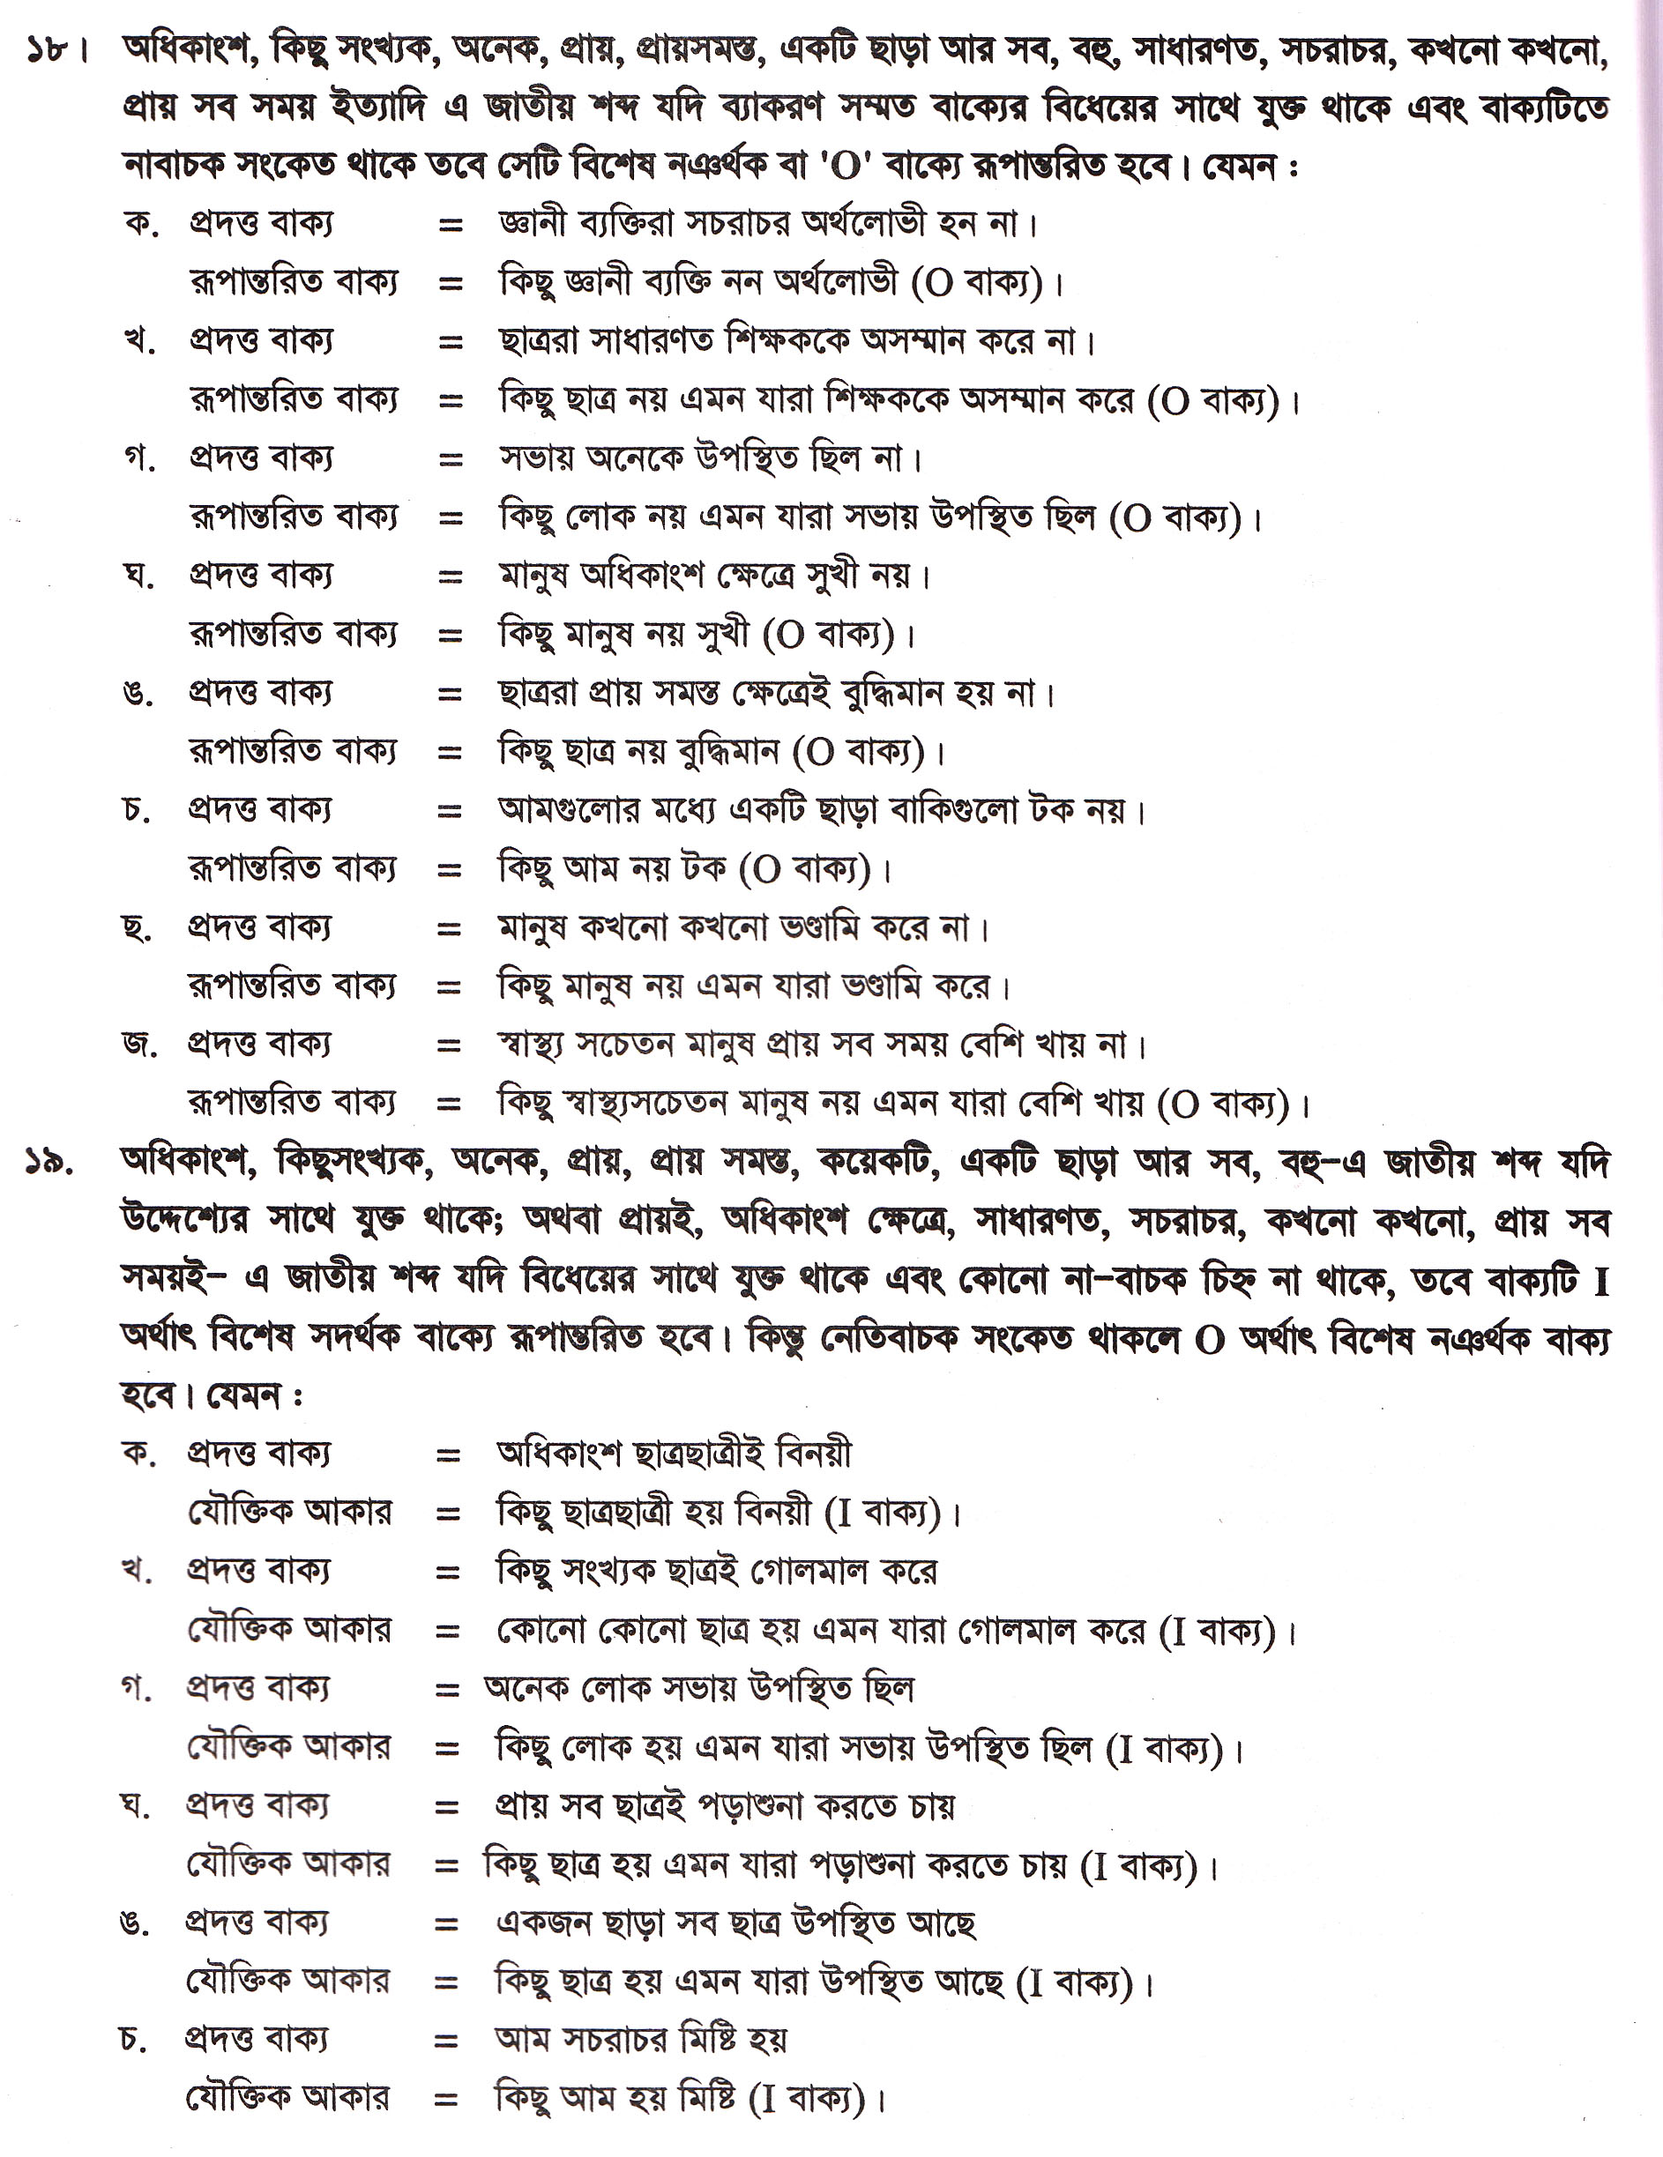

Slide 8
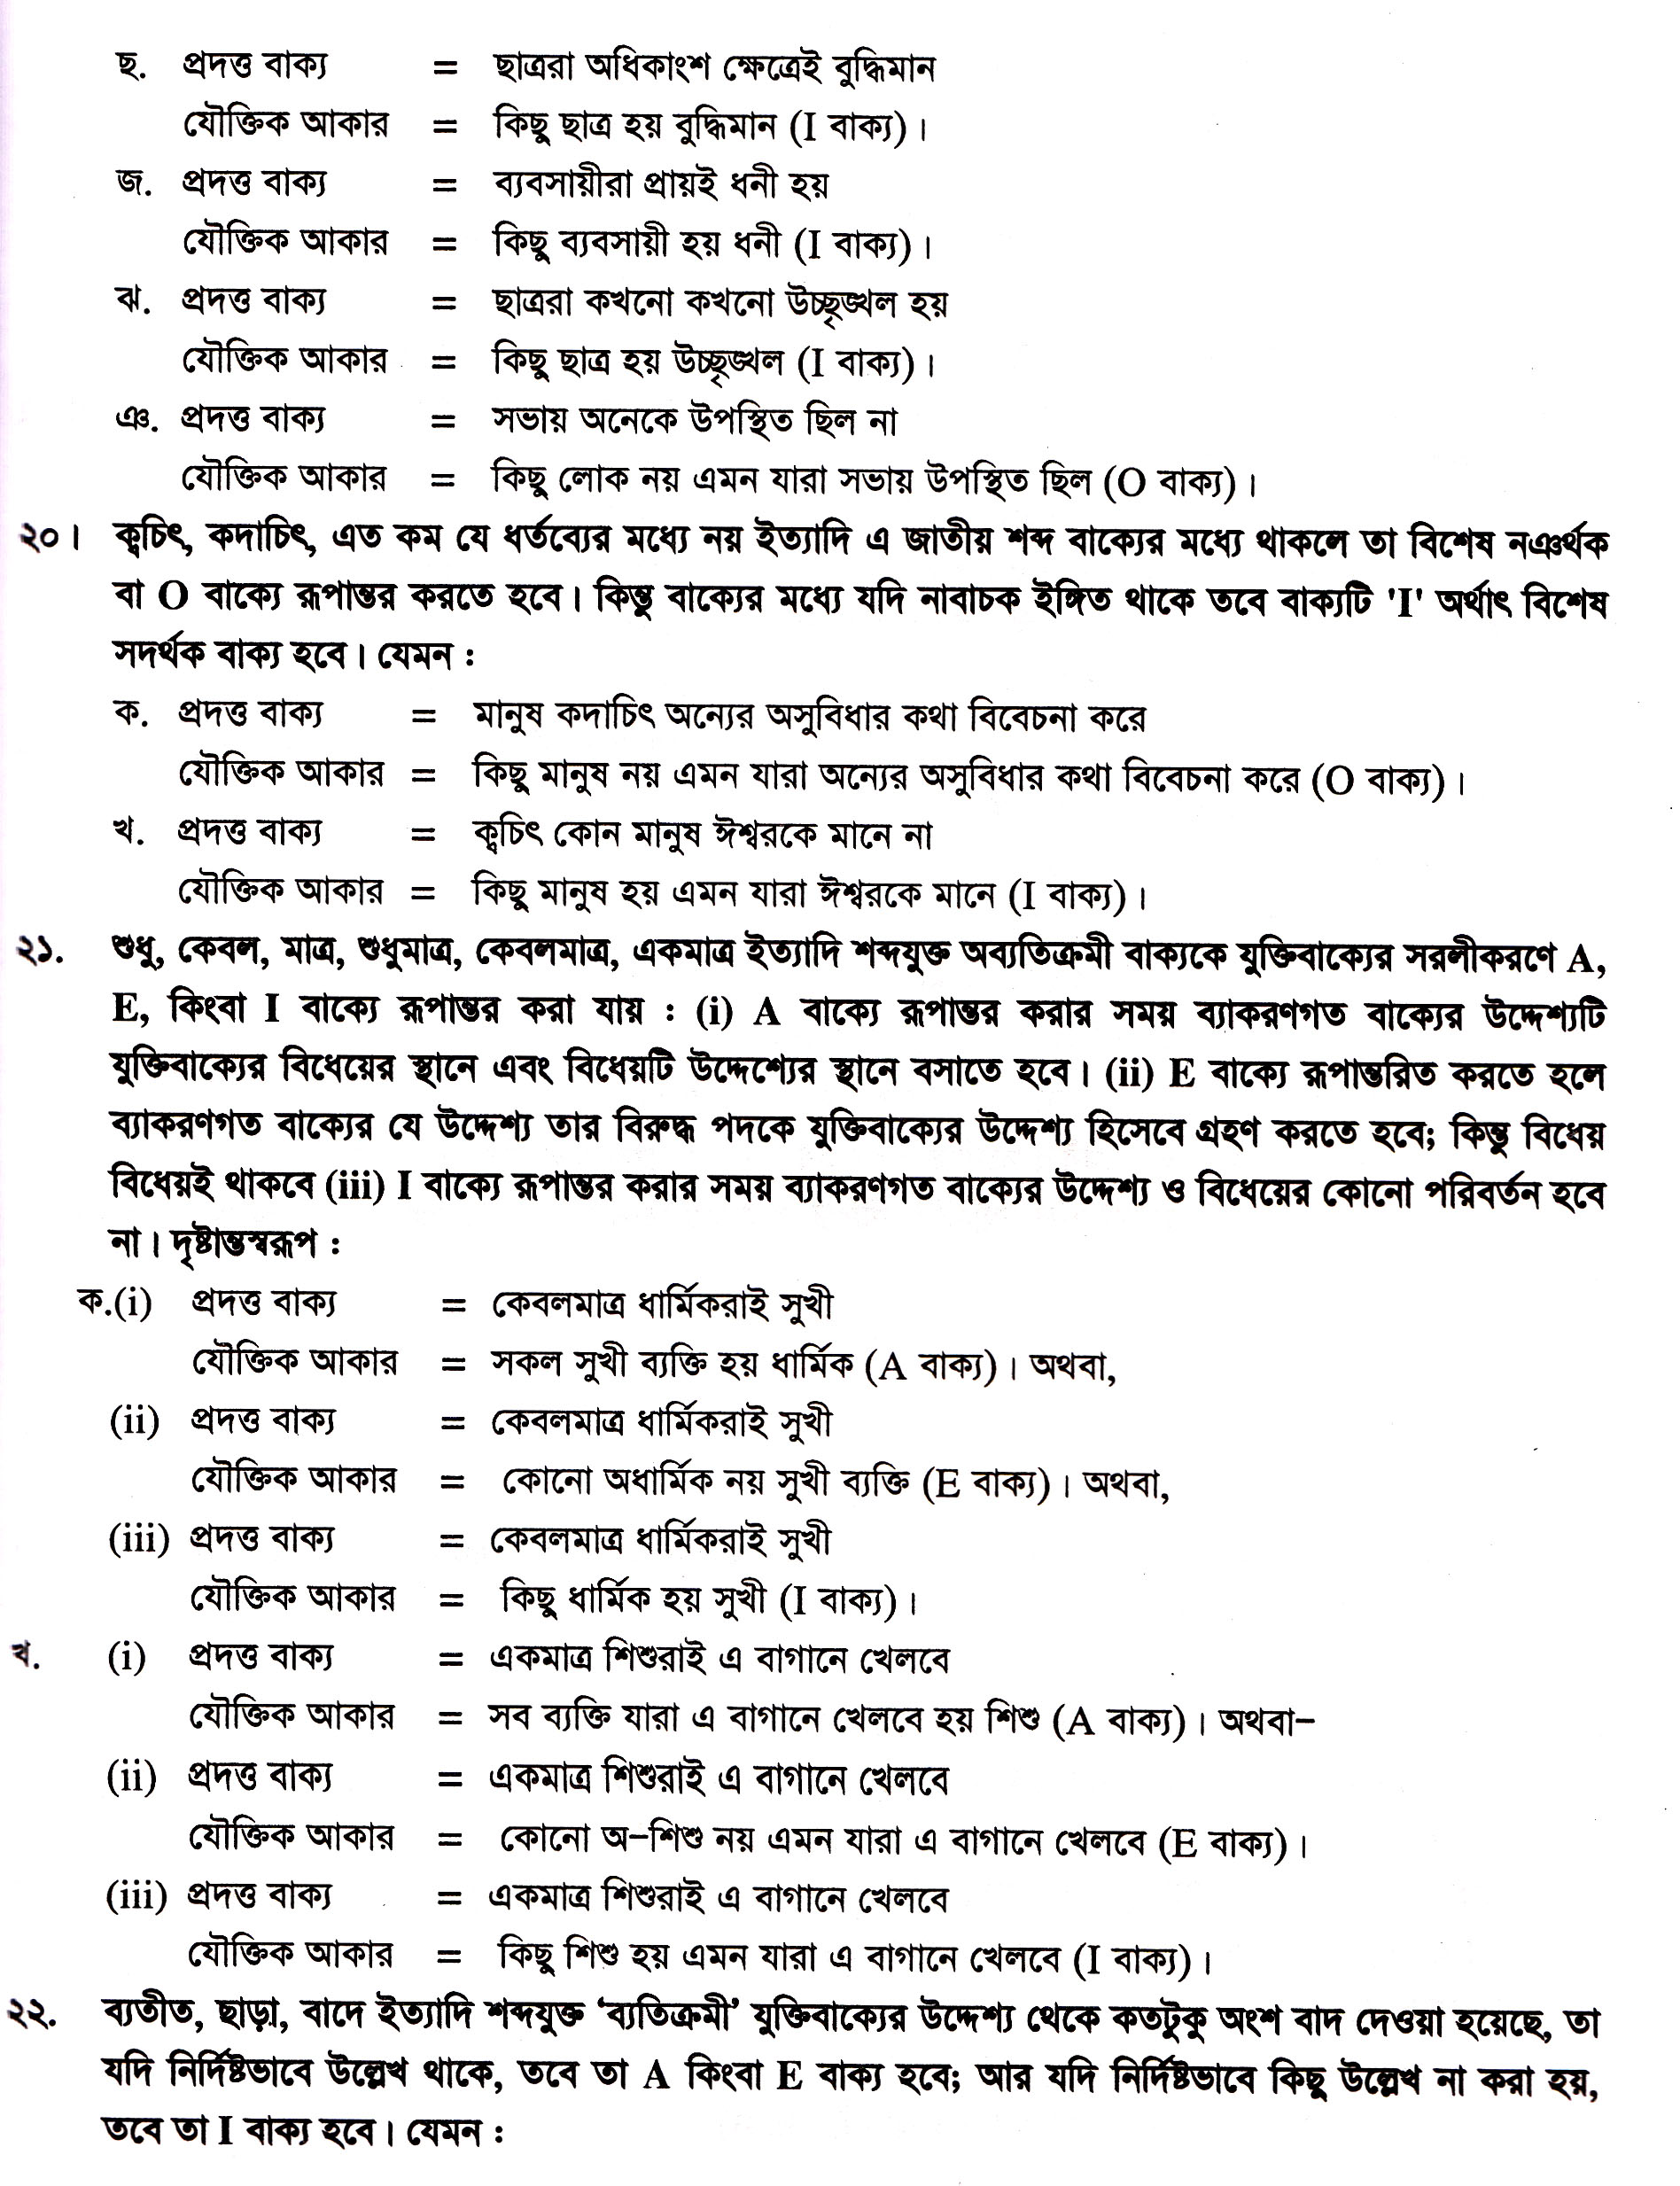

Slide 9
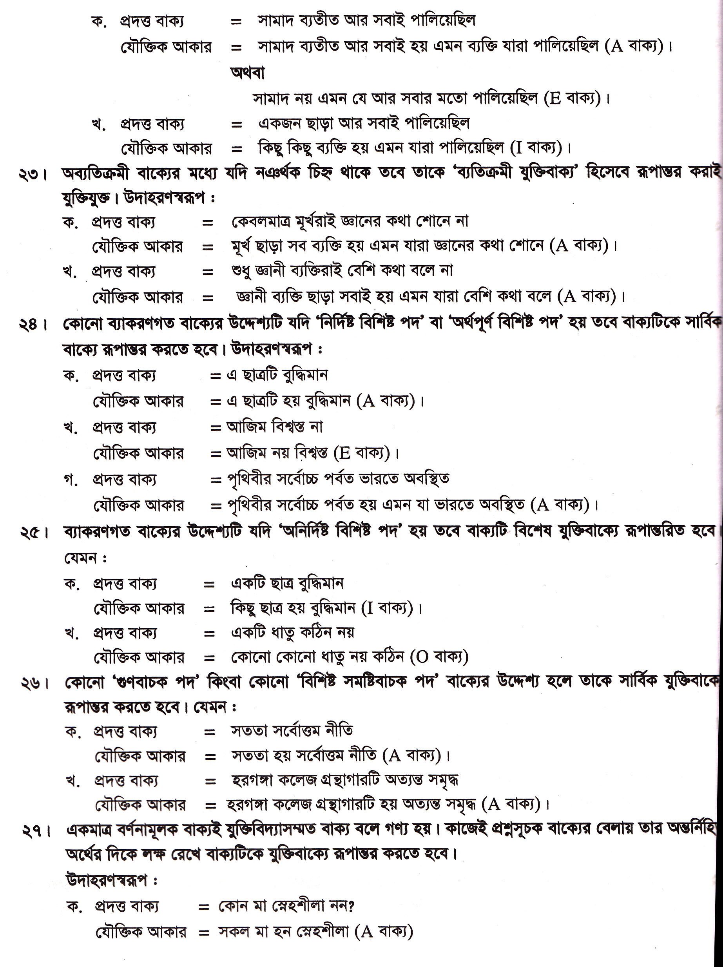

Slide 10
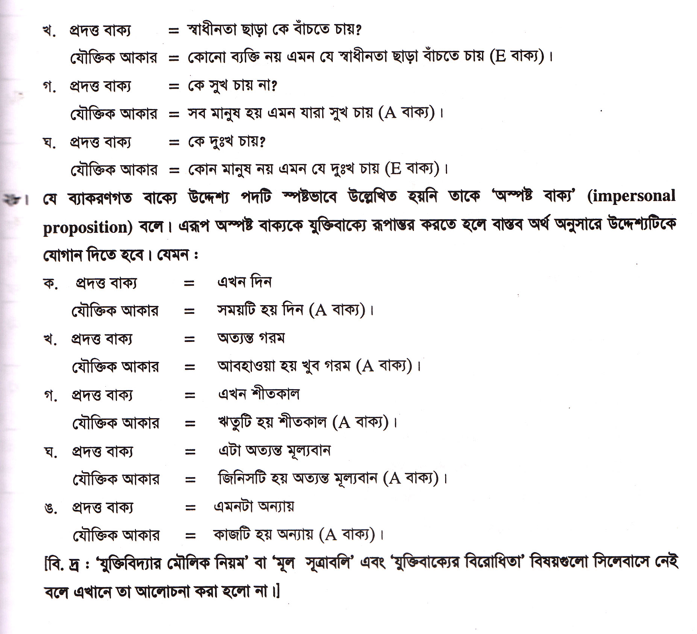

Slide 11
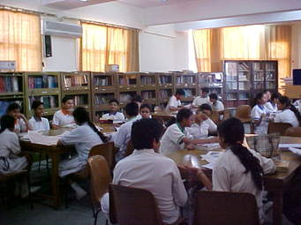
দলীয় কাজ
যুক্তিবাক্য তৈরী কর ৫টি করে।

Slide 12
জোড়ায় কাজ
যুক্তিবাক্য তৈরী কর ২টি করে।

Slide 13
মূল্যায়ন
যুক্তিবাক্যে রুপান্তর

Slide 14
বাড়ির কাজ
সাধারণ বাক্য থেকে যুক্তিবাক্য রুপান্তর করে আনবে ১০টি।

Slide 15
সবাইকে ধন্যবাদ

